Slide 1


HANTAVIRUS
La Saison 2 de
Pandemic Attack
est sortie !
Mai 2026

Slide 2

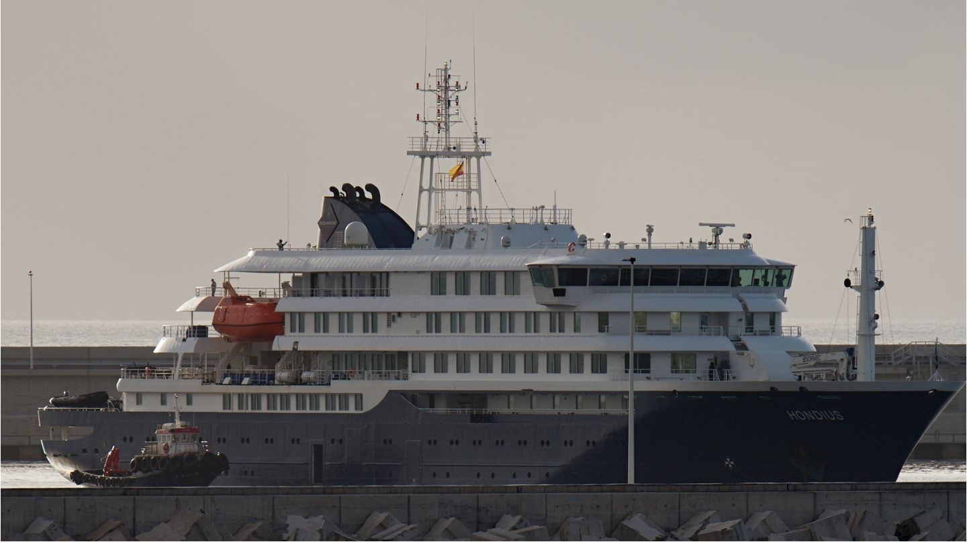
C’est quoi, le Hantavirus ?
Un foyer épidémique d’hantavirus de souche Andes
est survenu sur le navire de croisière d’exploration MV Hondius avec, à son bord, 149 passagers de 23 nationalités.
Stéphanie Rist, ministre de la Santé, a annoncé le 11 mai 2026 qu’une passagère a été testée positive à l’hantavirus.
À la suite de ce résultat, les autorités sanitaires ont identifié
22 cas contacts. Ces personnes sont suivies afin de détecter rapidement l’apparition éventuelle de symptômes et d’éviter toute chaîne de transmission.
La ministre de la Santé a précisé, le 11 mai 2026, que la France est prête à faire face à la situation « en termes de masques, en termes de tests PCR notamment, en termes aussi de médicaments ».
« Les hantavirus sont des virus de la famille des Bunyaviridae, indique Santé publique France.
Les hantavirus sont principalement transmis à l’homme par des rongeurs infectés. Aucune transmission interhumaine n’a été décrite à ce jour, excepté pour l’hantavirus sud-américain Andes. C'est ce dernier qui a été détecté sur le navire MV Hondius. »
Le Gouvernement a précisé les mesures sanitaires applicables aux personnes exposées à un risque d’infection dans un décret publié lundi 11 mai 2026.

Slide 3
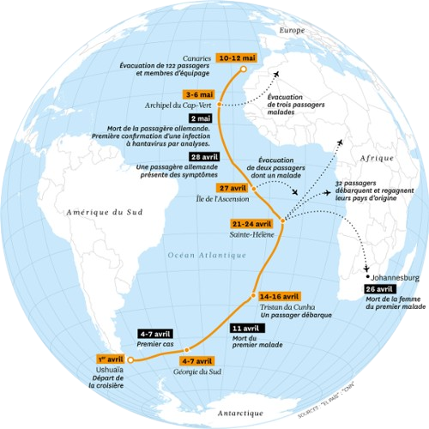



L’historique …
Le navire [Hondius] est parti de Ushuaia, Argentine,
le 1er avril [2026] avec l'intention de visiter l'Antarctique
et plusieurs îles de l'Atlantique Sud.
Un passager est décédé à bord le 11 avril. Son corps
a été ramené à terre en Sainte-Hélène le 24 avril
30 passagers ont débarqué à Sainte-Hélène, dont sa femme,
décédée 2 jours plus tard dans un hôpital de Johannesburg.
Un autre passager est décédé à bord le 28 avril.
Un passager britannique a été envoyé à Johannesburg
le 2 mai pour y être soigné, [son état est] stable.
Le navire a été amarré au Cap-Vert pendant trois jours, personne
n'a débarqué.
Après avoir reçu l'approbation de Autorités sanitaires
espagnoles, le navire est parti pour Ténérife, Îles Canaries, le 6 mai
avec des ressources médicales supplémentaires et 147 personnes à bord.
Arrivée le 10 mai. Les passagers ont débarqué et les vols d'évacuation ont
rapatrié les passagers vers 6 pays européens et le Canada.
Au 15 mai 2026, les anciens passagers sont hospitalisés ou mis en quarantaine en Australie, au Canada, en France, en Allemagne, aux Pays-Bas, à Sainte-Hélène, à Singapour, en Afrique du Sud, en Espagne, en Suisse, en Turquie et aux États-Unis.

Slide 4
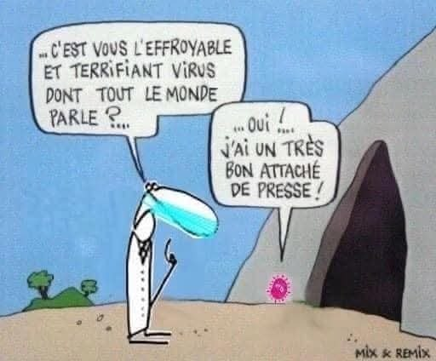
Le Hantavirus, ça vient de Hanter ?
« Les Hantaviridae (parfois francisé en hantaviridés) sont une famille de virus de l'ordre des Elliovirales et de la classe des Bunyaviricetes. Ils tiennent leur nom de celui du genre des Hantavirus qui le tiennent du virus Hantaan (Orthohantavirus hantanense), qui le tient de celui de la rivière Hantan en Corée, où plus de trois mille soldats ont été gravement malades après avoir été infectés par ce virus pendant la guerre de Corée (1950-1953). »

Slide 5

10 jours avant la 79ème Assemblée mondiale de la Santé de l’OMS
Ordre du jour :
Page 3 : PROTÉGER LA SANTÉ
18 au 23 mai 2026
13. Urgences de santé publique : préparation et action
13.1 Rapport du Comité consultatif de surveillance indépendant du Programme OMS de gestion des situations d’urgence sanitaire
13.2 Application du Règlement sanitaire international (2005)
13.3 Groupe de travail intergouvernemental à composition non limitée sur l’Accord de l’OMS sur les pandémies
14. Le point sur les questions examinées par le Conseil exécutif
14.1 Action de l’OMS dans les situations d’urgence sanitaire
14.2 Renforcer les bases factuelles pour les mesures sociales et de santé publique
https://apps.who.int/gb/ebwha/pdf_files/WHA79/A79_1-fr.pdf

Slide 6
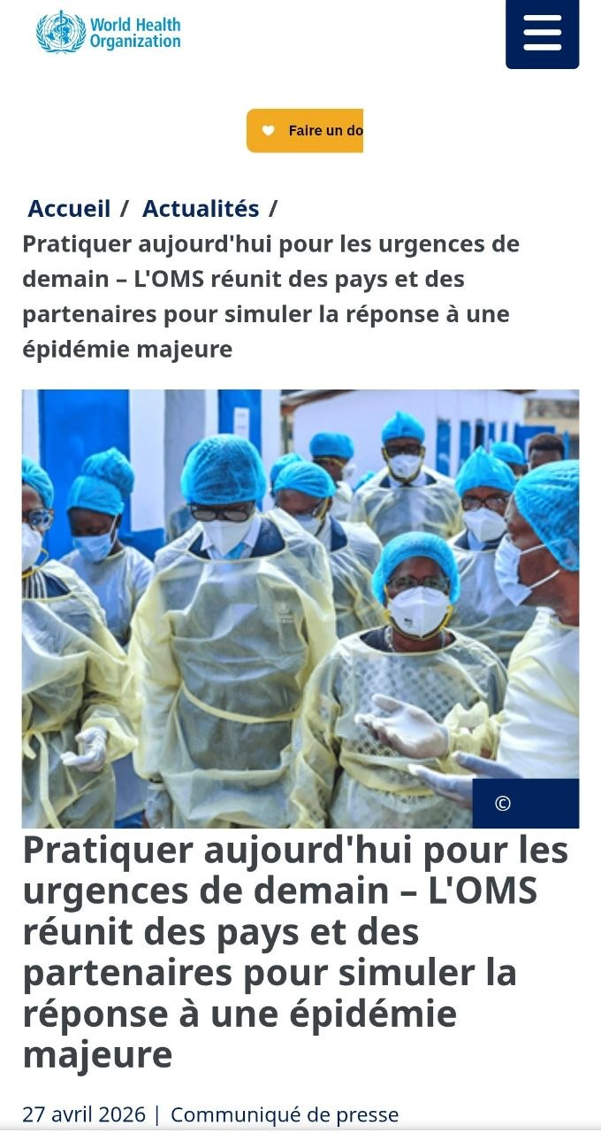
L’exercice de simulation Polaris II
« S’entraîner aujourd’hui pour faire face aux urgences de demain – l’OMS réunit des pays et des partenaires pour simuler la riposte à une épidémie majeure »
22 - 23 avril 2026
L’Organisation mondiale de la Santé (OMS) a mené à bien l’exercice Polaris II, un exercice de simulation de haut niveau sur deux jours (22-23 avril), qui mettait en scène une épidémie due à une nouvelle bactérie fictive se propageant à travers le monde. Réunissant 26 pays et territoires, 600 experts en matière d’urgences sanitaires et plus de 25 partenaires, cet exercice a permis aux pays de tester leur niveau de préparation face à des pandémies et d’autres situations d’urgence sanitaire de grande ampleur, notamment d’activer leurs structures regroupant des personnels d’intervention d’urgence, leurs flux d’informations et la coordination interétatique, ainsi que leur coordination avec des partenaires et l’OMS.
S’appuyant sur la réussite de l’exercice Polaris I organisé en avril 2025, qui portait sur un virus fictif, chaque pays participant a activé sa structure nationale de coordination en cas d’urgence et s’est employé, dans des conditions réelles, à partager l’information, à harmoniser les politiques et à mobiliser ses effectifs.
L’exercice Polaris II s’inscrit dans le cadre d’HorizonX, le programme d’exercices de simulation pluriannuel et tourné vers l’avenir de l’OMS.

Slide 7
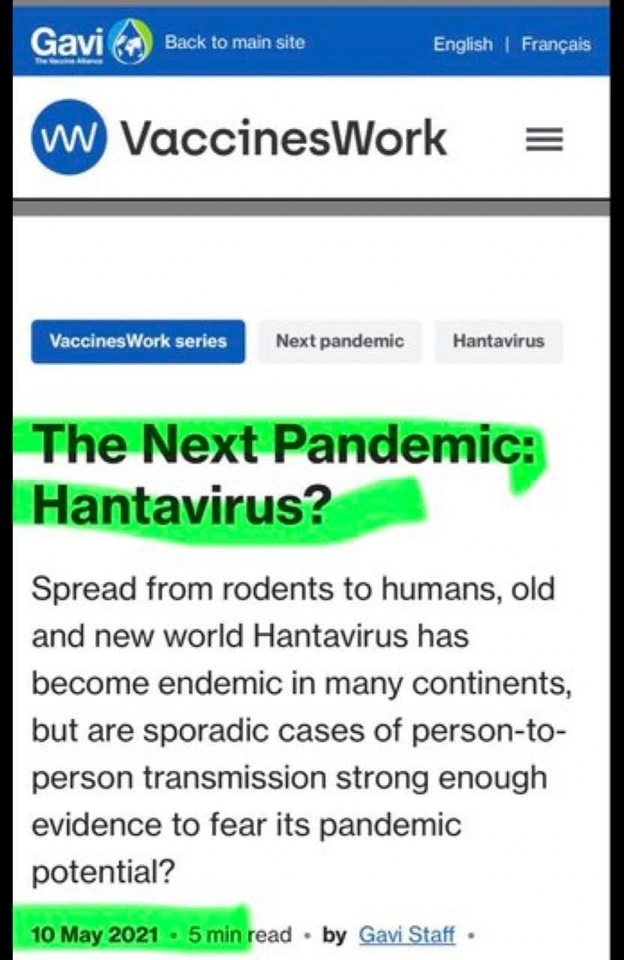
L’Alliance vaccinale mondiale Gavi en parlait déjà en 2021
La prochaine pandémie : l’hantavirus ?
Propagé des rongeurs aux humains, l’Hantavirus de l’Ancien et du Nouveau Monde est devenu endémique sur de nombreux continents, mais les cas sporadiques de transmission interhumaine sont-ils des preuves suffisamment solides pour craindre son potentiel pandémique ?
« La fièvre hémorragique à hantavirus avec syndrome rénal (HFRS) existe depuis de nombreux siècles et circule principalement dans les pays européens et asiatiques.»
« Menace pandémique : Faible. Chaque année, environ 200 000 cas mondiaux et symptômes de type hantavirus sont signalés. »
10 mai 2021

Slide 8
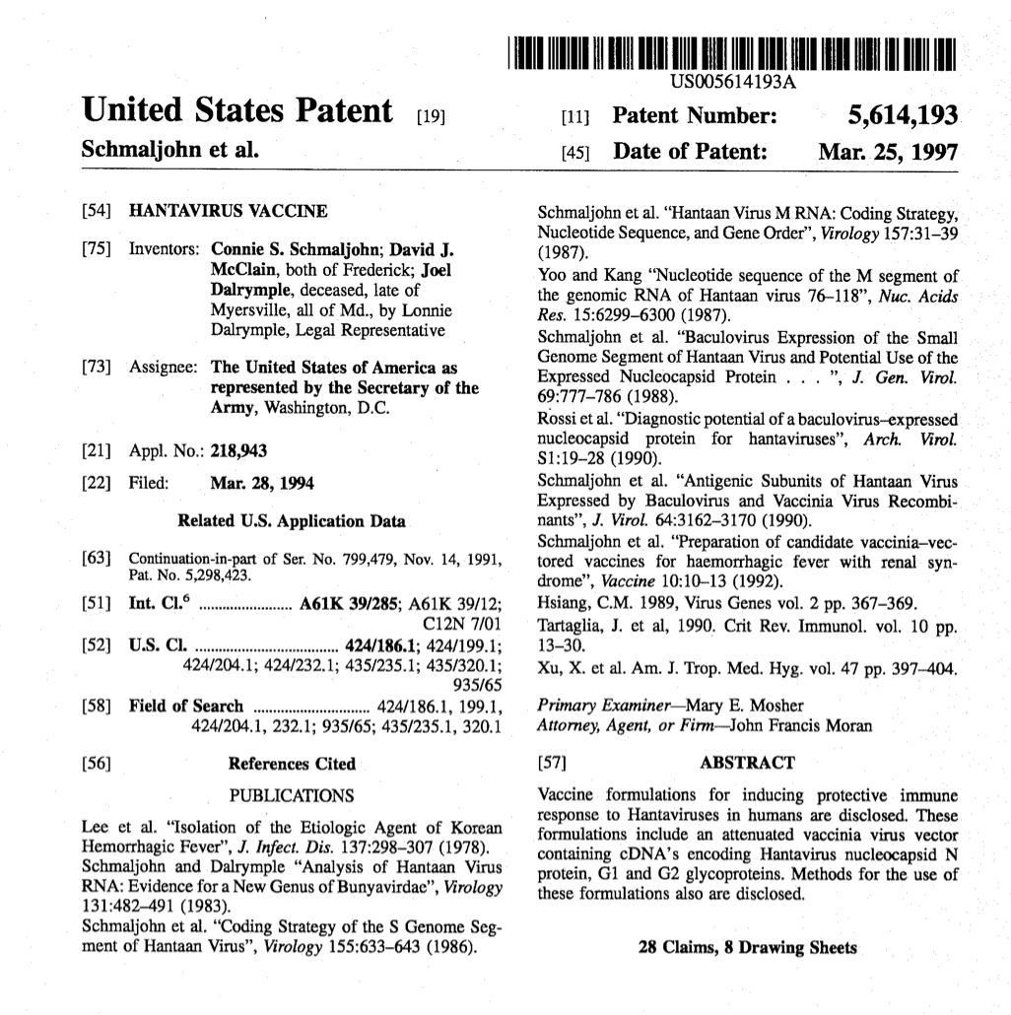
1997 : Un brevet pour un Vaccin
est déjà publié.
BREVET US 5614193
Bénéficiaire :
Les Etats-Unis, représentés par le Département de l'armée, Washington DC
"VACCIN HANTAVIRUS"
Abstract
L'invention concerne des formulations de vaccins permettant d'induire une réponse immunitaire protectrice aux hantavirus chez l'homme. Ces formulations comprennent un vecteur atténué du virus du vaccin contenant de l’ADNc codant pour la protéine N de la nucléocapside de l'hantavirus, les glycoprotéines G1 et G2. L'invention concerne également des procédés d'utilisation de ces formulations.
25 novembre 1997

Slide 9
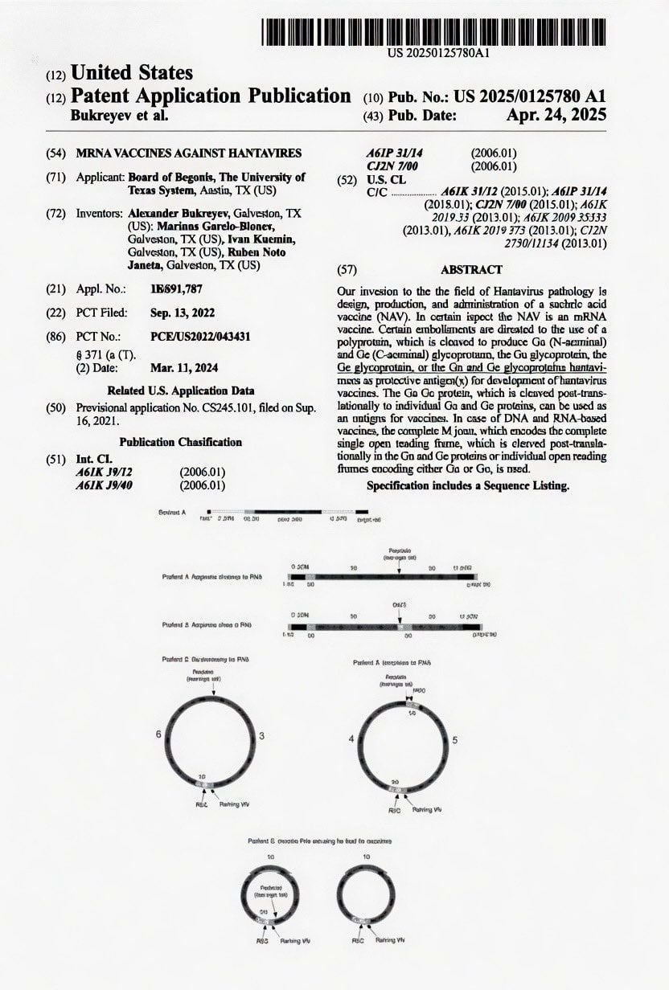
2025 : Un brevet très
récent pour un
Vaccin ARNm est publié.
BREVET US 2025/125780 A1
"VACCIN ARNm CONTRE HANTAVIRUS"
Abstract
Une solution au problème de la pathologie à hantavirus est la conception, la production et l’administration d’un vaccin à base d’acide nucléique (NAV). Sous certains aspects, le NAV est un vaccin à ARNm. […]
24 avril 2025

Slide 10



Le vaccin Moderna est en marche depuis 2024
5 juillet 2024
Moderna et l'Université de Corée vont co-développer un vaccin contre l'hantavirus
Moderna a annoncé vendredi avoir conclu une collaboration à grande échelle avec le Centre d'innovation vaccinale de la Faculté de médecine de l'Université de Corée pour développer un vaccin contre l'hantavirus à base d'ARNm (acide ribonucléique messager).

Slide 11
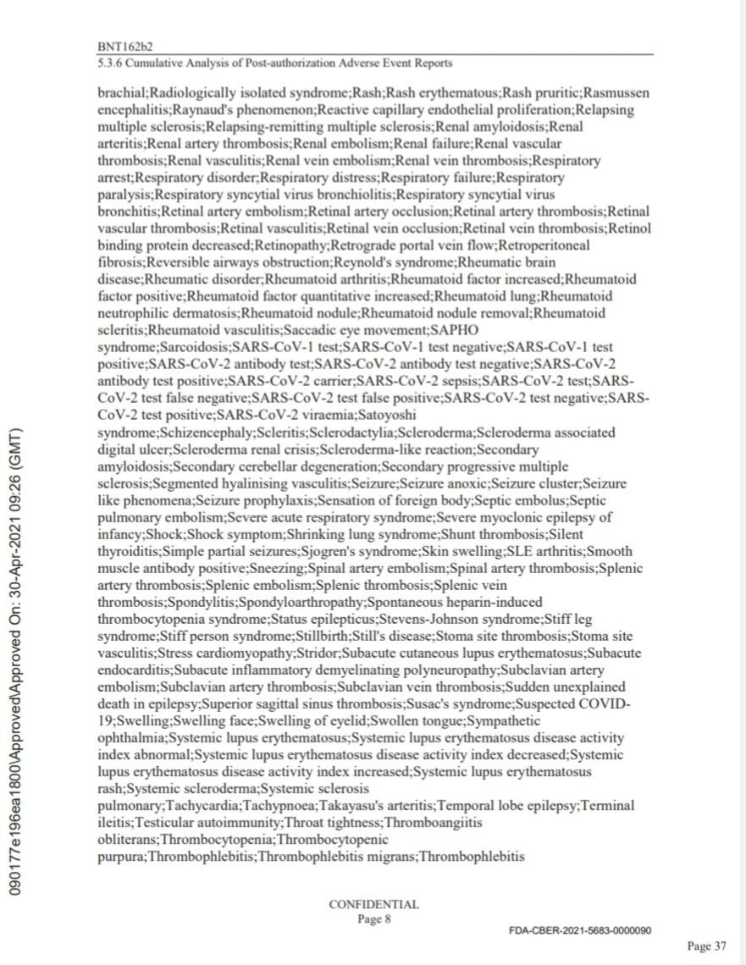
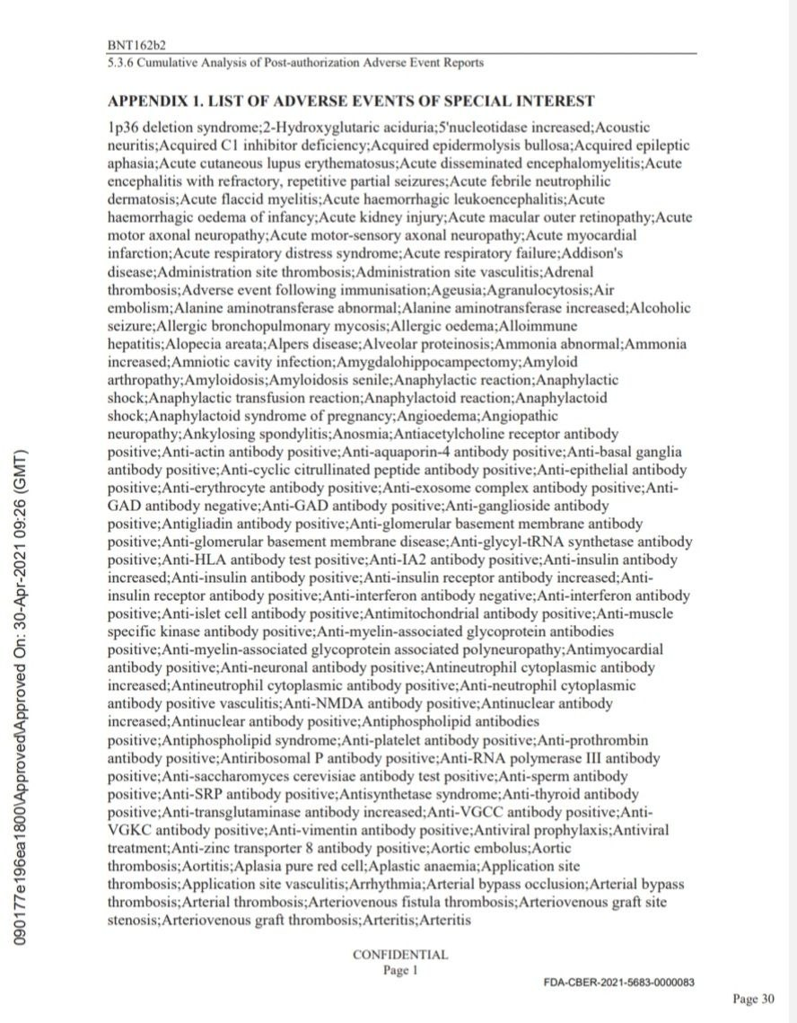
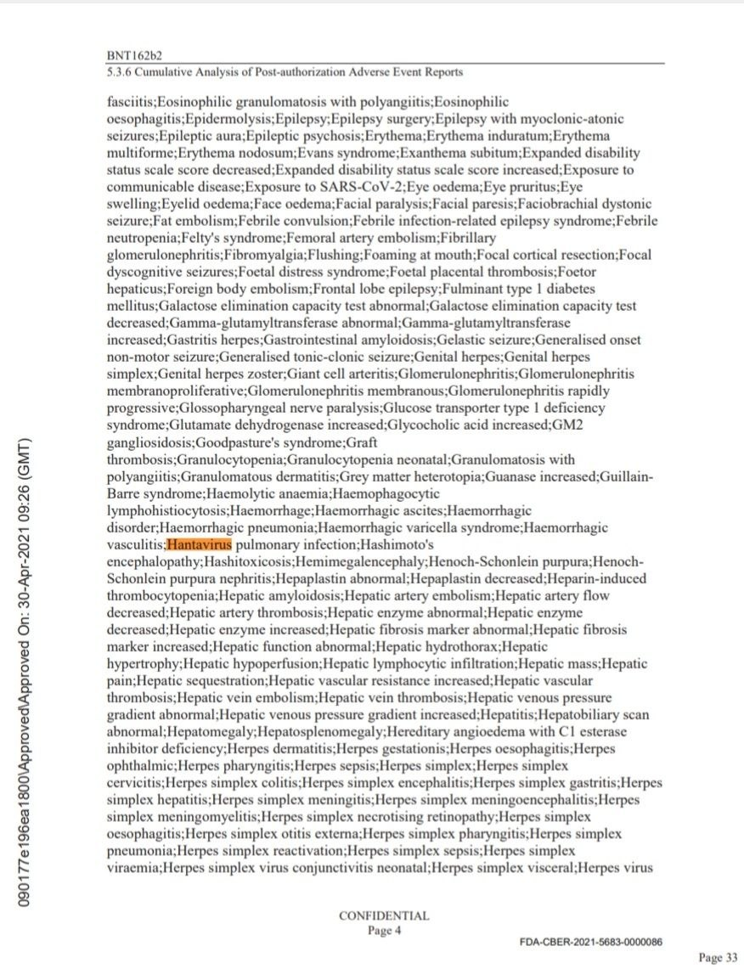
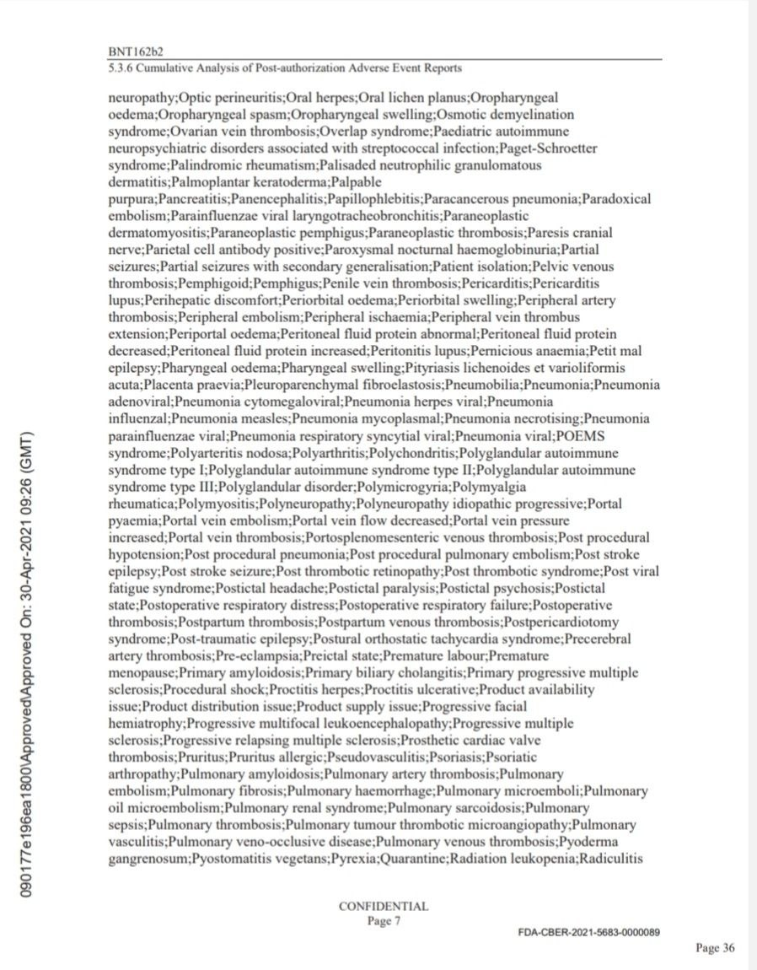
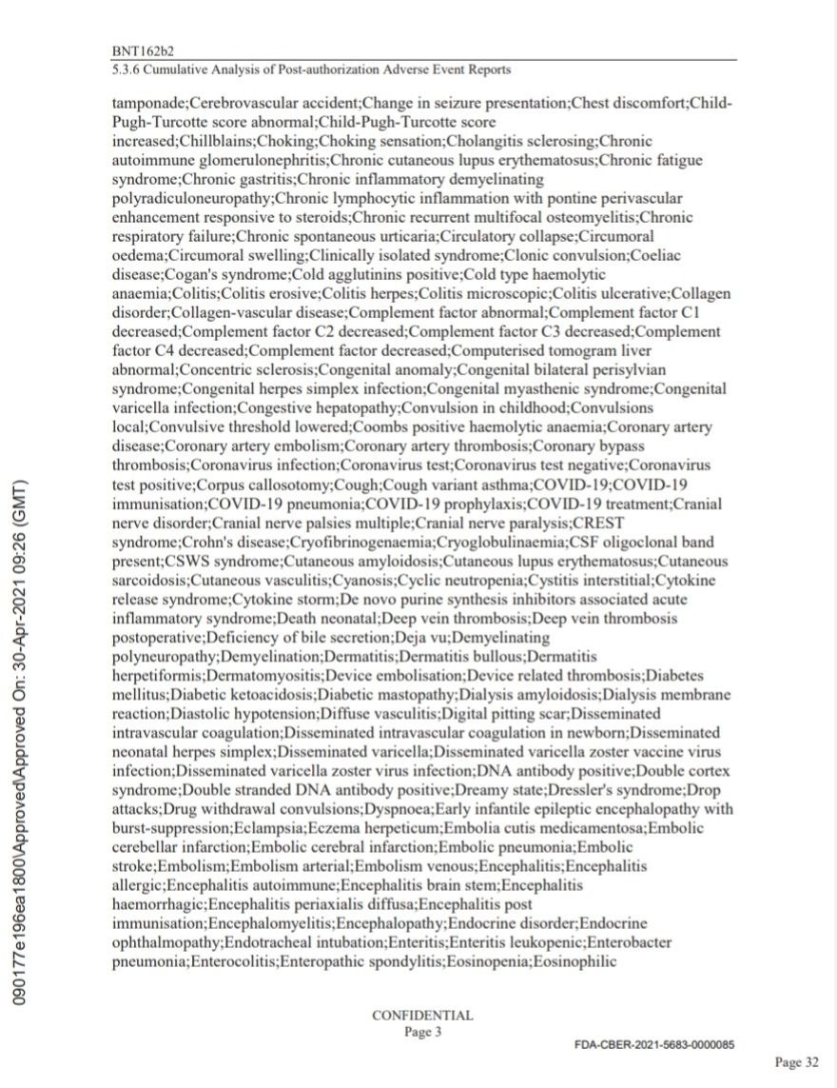
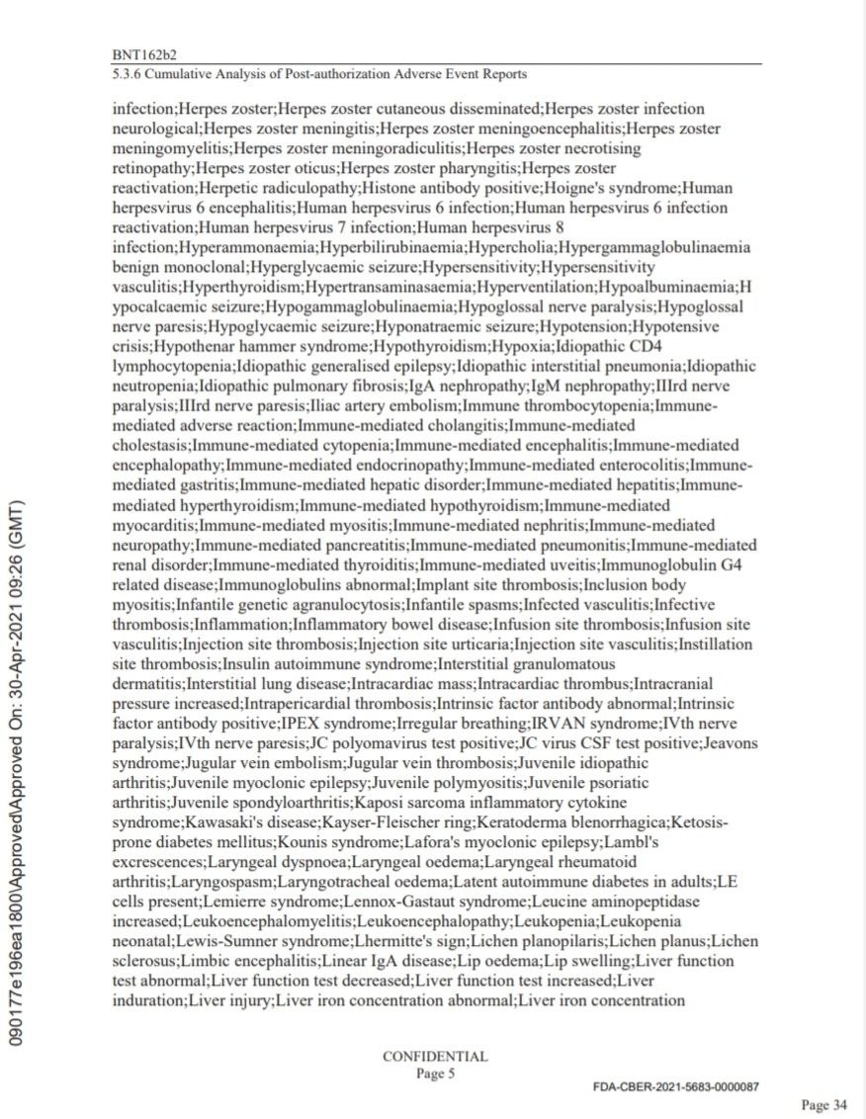
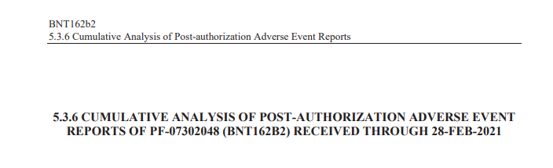
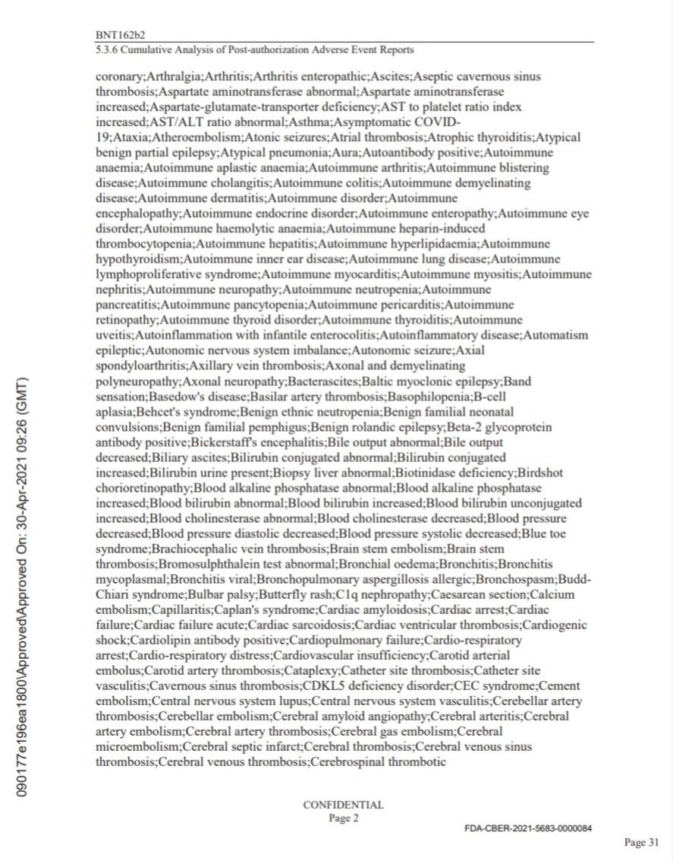
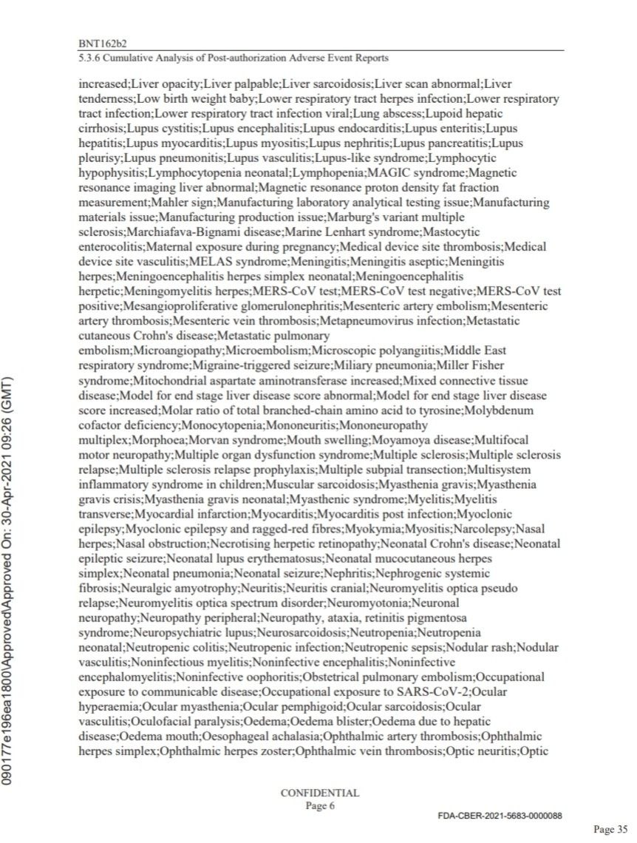
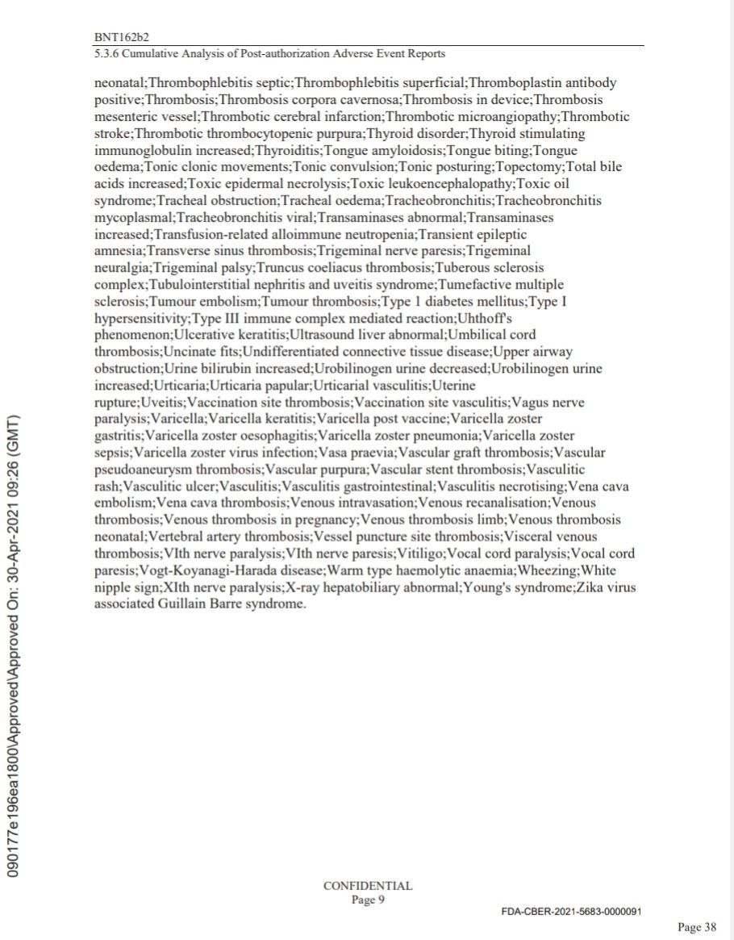

Un effet du « vaccin » Covid de Pfizer ?
[doc Pfizer du 17.11.21 "5.3.6 post marketing experience"]
Hantavirus pulmonary infection
p. 4

Slide 12






Le débat face à David Smadja disparaît de la chaîne Le Crayon
« Le vaccin a empêché bien
plus de morts que le covid »
L’Etat doit-il imposer ses choix de santé ?
(2.02.26) - Le Crayon
7 mai 2026
Manuel Diaz

Slide 13
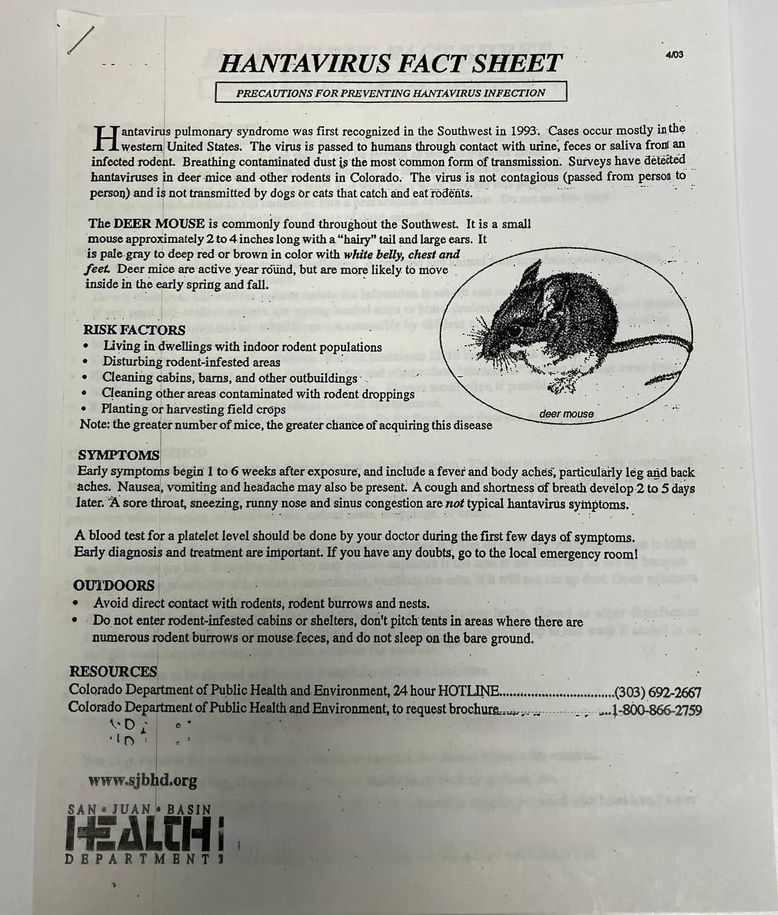
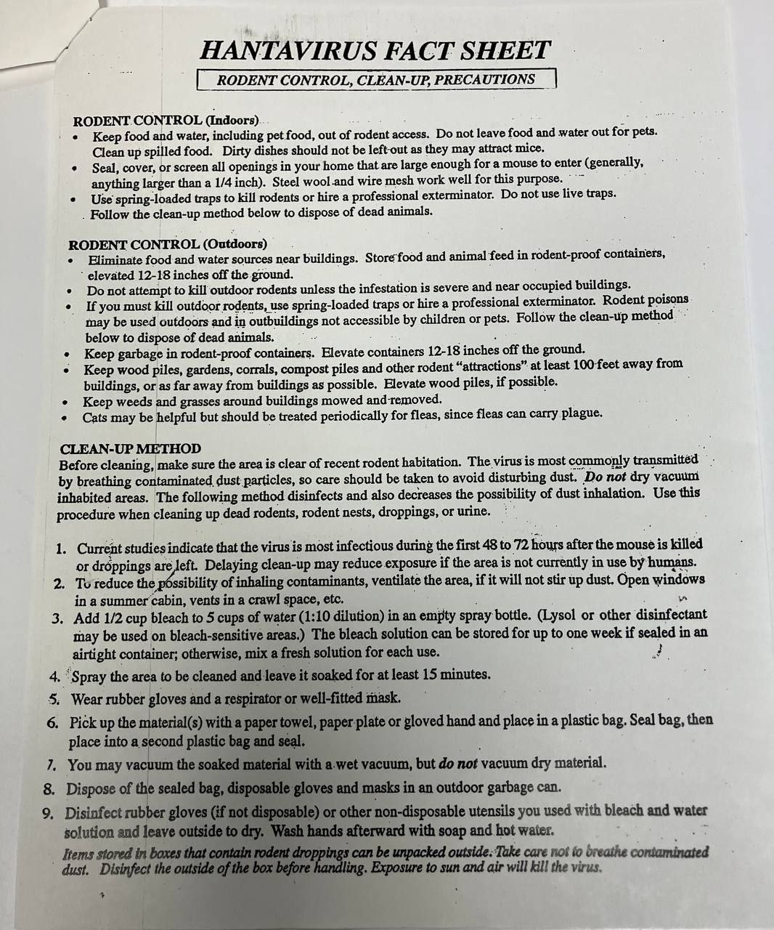
Hantavirus pas contagieux …
Le syndrome pulmonaire à hantavirus a été identifié pour la première fois dans le Sud-Ouest des États-Unis en 1993. Les cas surviennent principalement dans l’ouest des États-Unis. Le virus se transmet à l’être humain par contact avec l’urine, les excréments ou la salive d’un rongeur infecté. L’inhalation de poussières contaminées est le mode de transmission le plus courant. Des études ont détecté des hantavirus chez les souris sylvestres (« deer mice ») et d’autres rongeurs du Colorado. Le virus n’est pas contagieux (il ne se transmet pas d’une personne à l’autre) et n’est pas transmis par les chiens ou les chats qui attrapent et mangent des rongeurs.
Document du Dept de Santé Publique San Juan Basin (Colorado, USA) - 2003

Slide 14




Antoine Flahault : « aussi grave que
le virus Ebola »
1/12/2022
« Une neuvième vague est en train de se former en France et plus généralement en Europe, en Asie du sud-est, et en Amérique du Nord »
8/12/2022
« Face à l'insuffisante couverture vaccinale, « le risque sanitaire est très grand, qu'il y ait un grand nombre de décès en Chine chez les personnes âgées » lors des vagues épidémiques « qui ne cesseront d'inonder le pays, comme elles le font dans le reste du monde »»
11 mai 2026

Slide 15
Antoine Flahault : un homme multi-casquettes
A présidé le centre collaboratif de l'OMS pour la surveillance électronique des maladies
…
Antoine Flahaut est :
Professeur de santé publique à l'Université de Genève
Directeur fondateur de l'Institut de santé globale à Genève
(depuis 2014)
Membre correspondant à l'Académie Nationale de Médecine, à Paris
Directeur fondateur de l'École française de santé publique
(EHESP, Rennes, 2007-2012)
Codirecteur de l'Alliance européenne académique pour la santé mondiale (EAGHA)
Président de l'Agence européenne d'accréditation de l'éducation en santé publique (APHEA)

Slide 16
Antoine Flahault : un homme multi-casquettes
Il a présidé en 2016 et 2018
le Forum de la santé de Genève
Expert à l'Institut Montaigne
(un groupe de réflexion basé à Paris dont la mission est d'élaborer des propositions de politiques publiques visant à influencer les débats politiques et la prise de décision en France & en Europe).
Antoine Flahaut est aussi :
Orateur du Geneva Health Forum 2022
(aux côtés de Samuel Scarpino de la Fondation Rockefeller, de Adele Waugaman de l'USAID, de Christian Walzer de la Wildlife conservation Society, de Seth Berkley l’ex-président de Gavi, des représentants du WEF, de GESDA, du CICR, de l'OMS, du Global Fund, du ministre de la Santé de l'Afghanistan, etc)
Membre du Conseil d'orientation stratégique du One Sustainable Health Forum (Lyon, siège : Paris)
A présidé en 2016 le World Health Summit où Alain Berset était présent (Berlin, Allemagne)
(partenaires : Fondation Gates, Wellcome Trust, Global gouvernance project, Sanofi, Johnson & Johnson, Pfizer)
11 mai 2026

Slide 17
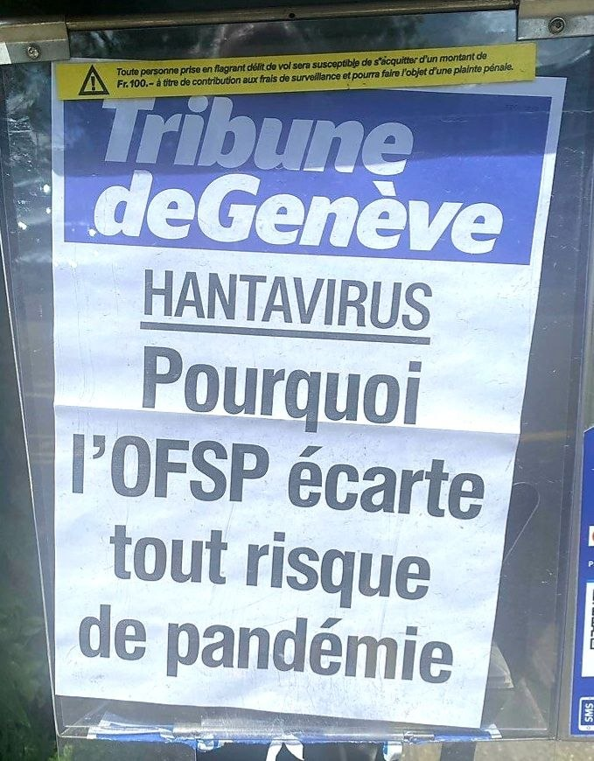
Ouf …
L’OFSP (Office fédéral suisse de la Santé Publique) écarte
tout risque de
pandémie
🇨🇭
13 mai 2026

Slide 18

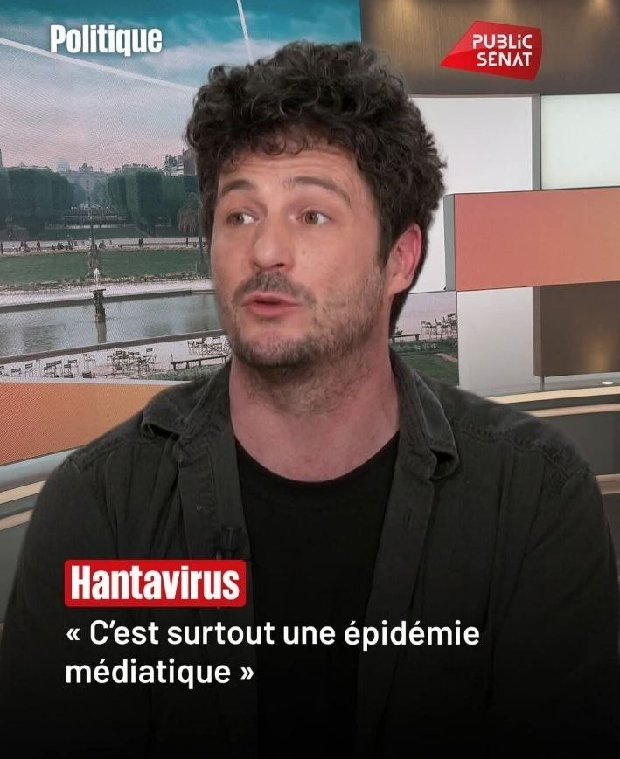
Une épidémie médiatique …
Benjamin Rossi, infectiologue a jugé que l’épidémie d’hantavirus était surtout médiatique. Il a rappelé que des cas étaient observés tous les ans en Argentine sans créer d’épidémies, et que ce virus était peu contagieux."
Source : Public Sénat
(13 mai 2026)

Slide 19
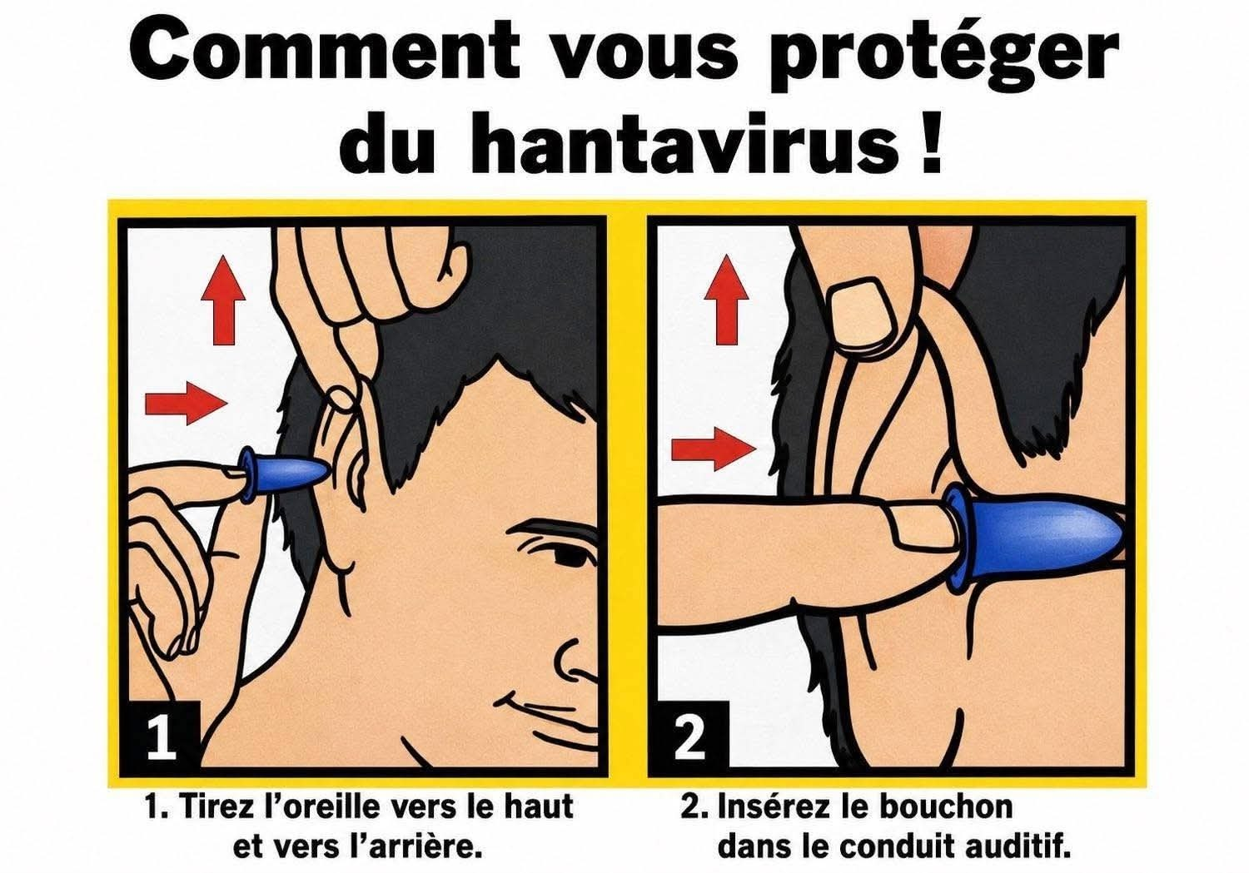

Conclusion :

